Slide 1
Использование нетрадиционной техники рисования с детьми дошкольного возраста.
Подготовила: воспитатель ГБОУ №771 Савельева Т.А.

Slide 2
« … Детский рисунок, процесс рисования – это частица духовной жизни ребенка. Дети не просто переносят на бумагу что-то из окружающего мира, а живут в этом мире, входя в него, как творцы красоты, наслаждаются этой красотой.» В.Л. Сухомлинский

Slide 3
Цели:
- Развитие творческих способностей детей, через творческие задания с использованием интересной и необычной изобразительной техники неизвестного материала.
Использование разнообразных видов детей деятельности в целях повышения эффективности воспитательно – образовательного процесса.
Уважительное отношение к результатам детского творчества.

Slide 4
Задачи:
- Раскрывать значение техники изображения в процессе создания детских рисунков.
Закреплять и обогащать знания детей о разных видах художественного творчества.
Воспитывать трудолюбие и желание добиваться успеха собственном трудом.
Воспитывать внимание, актуальность, творческую самореализацию.
Развивать художественный вкус, фантазию, изобретательность,
желание экспериментировать, проявляя яркие познавательные чувства: удивление, сомнение, радость от узнавание нового.

Slide 5
Нетрадиционное рисование - это
позновательно,
продуктивно,
доступно,
выразительно,
эмоционально,
интересно,
красиво,
весело,
креативно.

Slide 6
Рисование вилкой

Slide 7
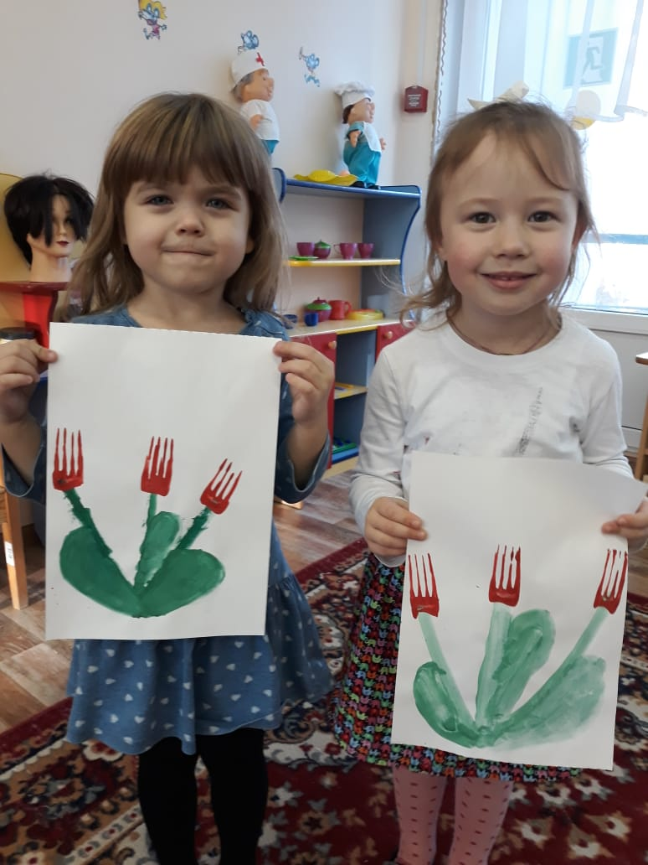

Slide 8
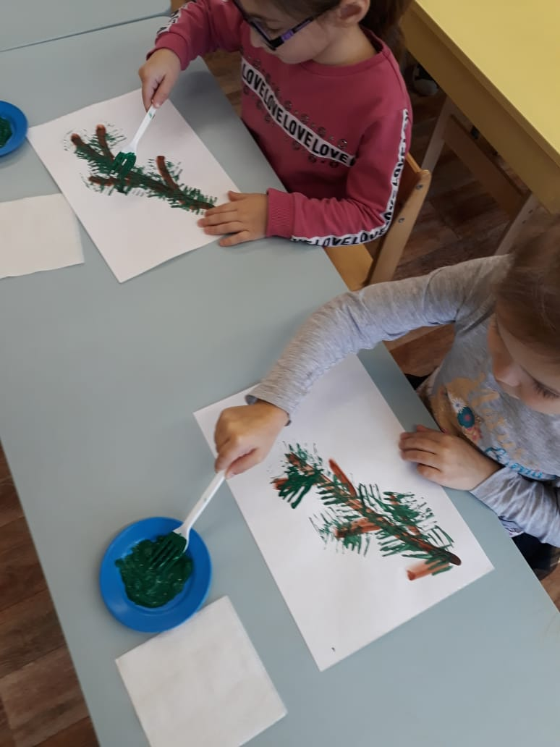

Slide 9
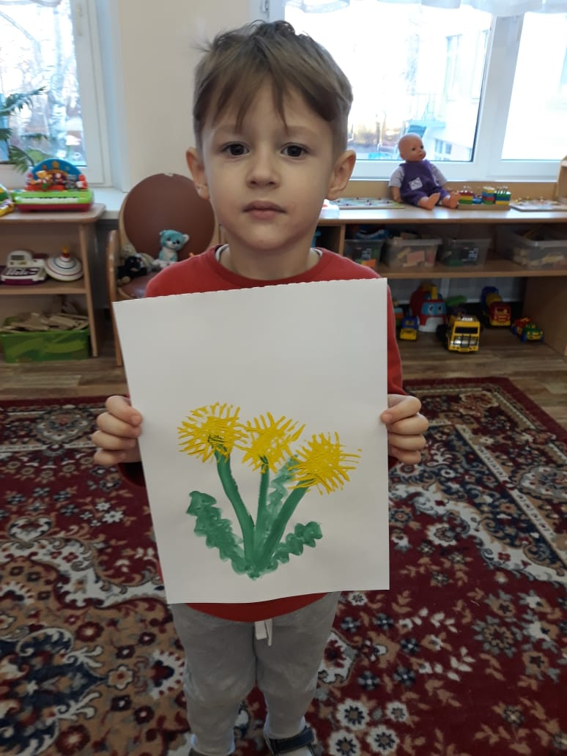

Slide 10
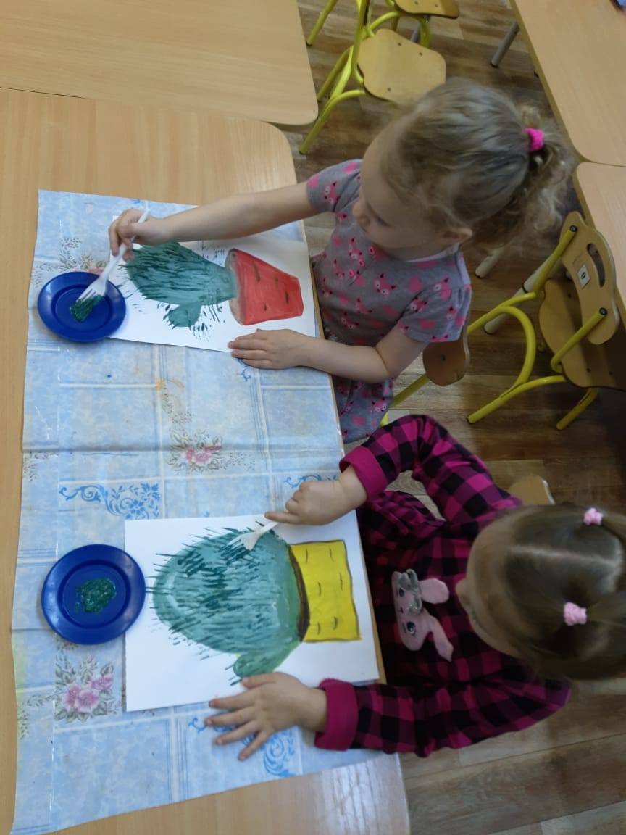

Slide 11
Оттиск пробкой.

Slide 12
Оттиск яблоком.

Slide 13
Оттиск из картофеля.

Slide 15
Фроттаж

Slide 16
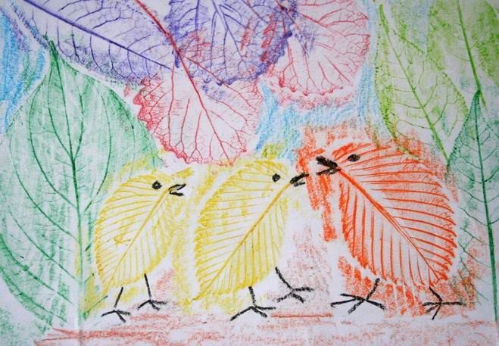

Slide 17
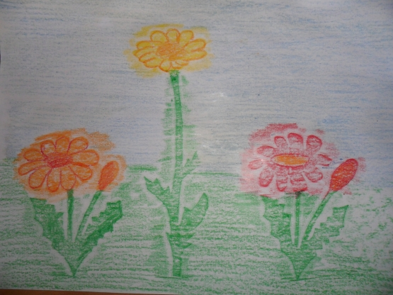

Slide 18
Рисование ватными палочками.

Slide 21
Метод свеча и акварель.

Slide 22
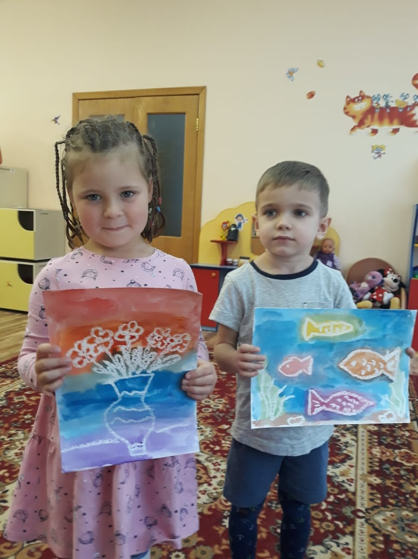

Slide 23
Используемая литература.
Р.Г.Казакова « Занятия по рисованию с дошкольниками.»
А.В.Никитина « Нетрадиционные техники рисования.»
Г.Н. Давыдова « Нетрадиционные техники рисования.»
Т.С.Комарова « Детское художественное творчество.»

Slide 24
Рекомендации педагогам.
Использовать разные формы художественной деятельности: коллективное творчество, самостоятельную деятельность по освоению нетрадиционных техник изображения.
При планировании деятельности по творчеству, соблюдать систему от простого к сложному, учитывать возраст и индивидуальные способности детей.

Slide 25
Спасибо за внимание!

